Slide 1

Chào mừng thầy cô và các em
đến với môn Tiếng Việt

Slide 2



Slide 3

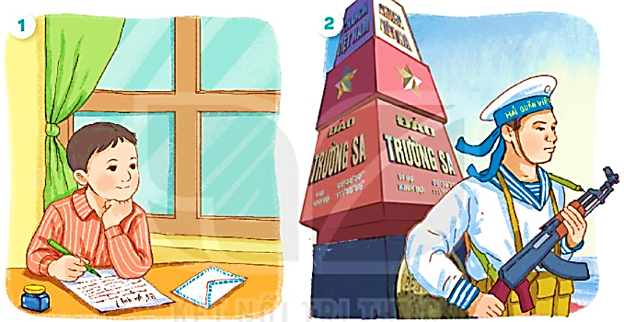
THƯ GỬI BỐ NGOÀI ĐẢO
BÀI 22
BÀI 22
Em thấy những ai trong 2 bức tranh? Họ đang làm gì?

Slide 4

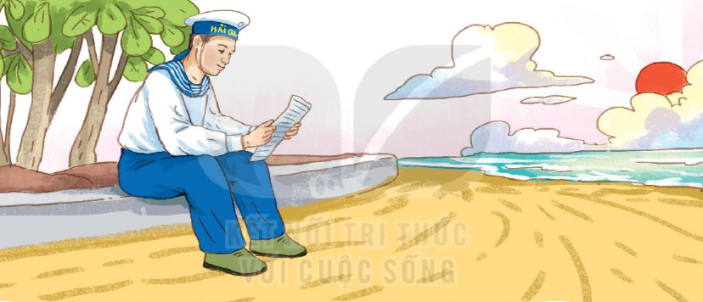
THƯ GỬI BỐ NGOÀI ĐẢO
ĐỌC MẪU
Bây giờ sắp Tết rồi
Con viết thư gửi bố (…)
Tết con muốn gửi bố
Cái bánh chưng cho vui
Nhưng bánh thì to quá
Mà hòm thư nhỏ thôi.
Gửi hoa lại sợ héo
Đường ra đảo xa xôi
Con viết thư gửi vậy
Hẳn bố bằng lòng thôi.
Ngoài ấy chắc nhiều gió
Đảo không có gì che
Ngoài ấy chắc nhiều sóng
Bố lúc nào cũng nghe.
Bà bảo: hàng rào biển
Là bố đấy, bố ơi
Cùng các chú bạn bố
Giữ đảo và giữ trời.
(Xuân Quỳnh)

Slide 5



THƯ GỬI BỐ NGOÀI ĐẢO
Bài thơ có mấy đoạn
Bây giờ sắp Tết rồi
Con viết thư gửi bố (…)
Tết con muốn gửi bố
Cái bánh chưng cho vui
Nhưng bánh thì to quá
Mà hòm thư nhỏ thôi.
Gửi hoa lại sợ héo
Đường ra đảo xa xôi
Con viết thư gửi vậy
Hẳn bố bằng lòng thôi.
4
Ngoài ấy chắc nhiều gió
Đảo không có gì che
Ngoài ấy chắc nhiều sóng
Bố lúc nào cũng nghe.
Bà bảo: hàng rào biển
Là bố đấy, bố ơi
Cùng các chú bạn bố
Giữ đảo và giữ trời.
(Xuân Quỳnh)
5
Đọc nối tiếp đoạn

Slide 6
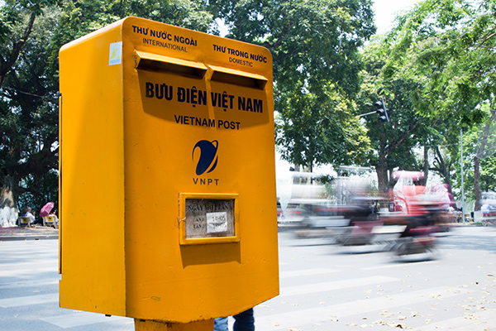
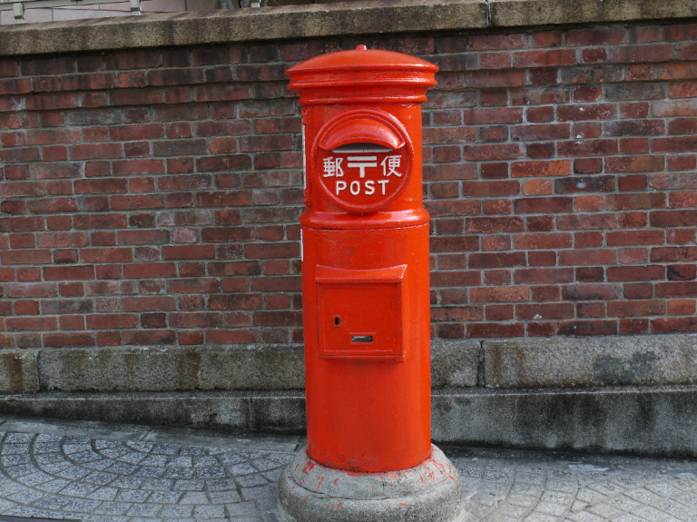
GIẢI NGHĨA
Hòm thư
: thùng để bỏ thư.

Slide 7
THƯ GỬI BỐ NGOÀI ĐẢO
Đọc theo nhóm
Bây giờ sắp Tết rồi
Con viết thư gửi bố (…)
Tết con muốn gửi bố
Cái bánh chưng cho vui
Nhưng bánh thì to quá
Mà hòm thư nhỏ thôi.
Gửi hoa lại sợ héo
Đường ra đảo xa xôi
Con viết thư gửi vậy
Hẳn bố bằng lòng thôi.
Ngoài ấy chắc nhiều gió
Đảo không có gì che
Ngoài ấy chắc nhiều sóng
Bố lúc nào cũng nghe.
Bà bảo: hàng rào biển
Là bố đấy, bố ơi
Cùng các chú bạn bố
Giữ đảo và giữ trời.
(Xuân Quỳnh)

Slide 8
THƯ GỬI BỐ NGOÀI ĐẢO
Đọc toàn bài
Bây giờ sắp Tết rồi
Con viết thư gửi bố (…)
Tết con muốn gửi bố
Cái bánh chưng cho vui
Nhưng bánh thì to quá
Mà hòm thư nhỏ thôi.
Gửi hoa lại sợ héo
Đường ra đảo xa xôi
Con viết thư gửi vậy
Hẳn bố bằng lòng thôi.
Ngoài ấy chắc nhiều gió
Đảo không có gì che
Ngoài ấy chắc nhiều sóng
Bố lúc nào cũng nghe.
Bà bảo: hàng rào biển
Là bố đấy, bố ơi
Cùng các chú bạn bố
Giữ đảo và giữ trời.
(Xuân Quỳnh)

Slide 9



CỦNG CỐ BÀI HỌC
Notes:
Bài giảng thiết kế bởi: Hương Thảo - tranthao121006@gmail.com

Slide 10



















Hẹn gặp lại các bạn ở bài sau nhé

